Slide 1
AKADEMIA PROFESIONALE ELITA
Prof.Dritan Broka

Slide 2
2 FORMAT KRYESORE TË PUNËSIMIT :
1.PUNËSIMI
2.VETËPUNËSIMI

Slide 3
PUNËSIMI
1.Punësimi në institucione shtetërore
2.Punësimi në institucione private
3.Punësimi në organizata jo fitimprurëse dhe të tjera

Slide 4
Për të patur një punësim të suksesshëm…
1.Cfare mundësisht ofrohen në Shqipri? (në qyetein tim)…
Shëmbuj :
profesione : elektricist,mekanik,profesinist druri,hidraulik,
IT, profesionit elektronike, profesionist rrjetesh etj
Këshilloj : Hapni diapazonin e mendimit, mos rrini tek mendimi standart..

Slide 5
Cfarë pune unë mund të realizoj ?
Kjo duhet të vlersohet sa më objektivisht dhe në bazë të rrethanave dhe kapaciteteve…

Slide 6
Cfarë pune realizoj me dëshirë?
Dëshira
Pasjoni
Njohuritë jetësore
etj

Slide 7
RIKUALIFIKIMI
MOS KINI FRIKË TË MERRNI NISMA RIKUALIFKUESE PËR TË ARRITUR OBJEKTIVAT EDHE QËLLIMET…
Pika e cila harrojmë : Arsimi nuk është azgjë më shumë ose më pak se përgatitja jonë për tu përballur me tregun e punës
RIKUALIFIKOHU NDËRMJET : kurseve,shkollave profesionale,praktikave të ndryshme…

Slide 8
KËSHILLA
1.MOS U DORËZONI DERI SA TË ARRINI OBJEKTIVAT
2.PUNONI VULLNETARISHT PËR TË MARRË SA MË SHUMË EKSPERJENCA
3.PUNONI GJITHKUND SI PËR VETEN TUAJ
3 CELSAT E SUKSESIT PËR TË QËNË PUNËMARRËS I PREFERUAR EDHE I SUKSESHËM…

Slide 9
VETËPUNËSIMI
1.Startimi I një biznesi
2.Startimi I një ojf-je

Slide 10
Cfare eshte tregtia?
Veprimtari ekonomike, që përfshin shpërndarjen e këmbimin e mallrave dhe sherbimeve me para sipas çmimit dhe që lidh prodhimin me konsumin;

Slide 11
Cfare eshte biznesi?
Nje biznes mund te definohet si nje organizate qe ofron mallrat dhe sherbimet per te tjeret qe duan apo kane nevoje per to.

Slide 12
Çfarë është sipërmarrja?
Sipas një përkufizimi, sipërmarrja është proçesi i krijimit të vlerës duke kombinuar burimet për të zbuluar dhe shfrytëzuar mundësitë. Zbulimi i mundësive është çelësi kryesor i sipërmarrjes.
Përkufizimet e sipërmarrjes kanë në themel të tyre elementin e krijimit. Kur dëgjojmë fjalën sipërmarrje gjithmonë na vjen në mendje se diçka e re është ndërtuar. Sipërmarrja mund të jetë një biznes ose një organizatë që i shërben një qëllimi të caktuar.

Slide 13
Qe te hapni ose te menaxhoni nje biznes ne menyre te suksesshme…
NISMA/IDEJA
STUDIMI I TREGUT NESE KA NEVOJ PER ATE PRODUKT OSE SHERBIM
MBAS STUDIMIT TE TREGUT DUHET REALIZUAR STUDIMI I MUNDESIVE PER TA VENE NE ZBATIM ATE PRODUKT OSE SHERBIM
REALIZIMI I NJE PLANI BIZNESI TE DETAJUAR
EGZEKUTIMI

Slide 14
PER CFARE DUHET TE JENI TE PERGATITUR…
NISMA/ IDEJA MUNDESISHT TE JETE RISI
TE DINI TE REALIZONI NJE STUDIM TREGU TE SUKSESSHEM
STUDIMI I MUNDESIVE TUAJA FINANCIARE
Ne kete pike perfshihet dhe menaxhimi I suksesshem te procedures te aplikimit per kredi bankare apo projekte te ndryshme

Slide 15
PER CFARE DUHET TE JENI TE PERGATITUR…
HARTIMI I NJE PLANI BIZNESI TE SUKSESSHEM DUKE U BAZUAR NE STUDIMIN E TREGUT EDHE STUDIMIN E MUNDESIVE TUAJA FINANCIARE
EKZEKUTIMI I PLANIT TE BIZNESIT
Te jeni I pergatiteni per mardhenien me klientet
Te jeni I pergatitur per te foluren zyrtare
Te keni nje oratori te zhvilluar

Slide 16
PER CFARE DUHET TE JENI TE PERGATITUR…
Te keni bazat e finances dhe taksave te shtetit
Te keni njohuri mbi marketingun
Te keni njohuri mbi eksportet dhe tregtine nderkombetare
Te jeni I njohtur me termat ligjore per mbarvajtjen e biznesit, licensim etj
Te aftesoheni ne anen menaxheriale
Te menaxhoni ne menyren e duhur burimet njerzore
Te realizoni praktiken e biznesit

Slide 17
MBAS GJITHE PIKAVE TE CILAT CITUAM JU JENI GATI TE STARTONI BIZNESIN TUAJ OSE TE MERRNI NJE POST DREJTUES EDHE MENAXHERIAL NE NJE BIZNES TJETER…

Slide 18
KUJDES!!!
QE TE BEHENI NJE BIZNESMEN I SUKSESSHEM APO NJE MENAXHER I SUKSESSHEM DUHET TE KENI PARASYSH :
1.Lufta ne sektorin e biznesit eshte e gjate e rendesishme dhe e ashper :
NUK DUHET TE DOREZOHENI KURR!!!
Nese humbni betejen , kjo tu sherbej per te perkryer luften dhe per te fituar betejen e radhes…
Celsi I fitores ne biznes : te qenit I pergatitur, edhe MOSDEMORALIZIMI…

Slide 19
KUJDES!!!
CELSI I DYTE : KUDO QE DO JU JEPET BESIMI PER TE PUNUAR PUNONI SI PER VETEN TUAJ…
CELSI I TRETE :
MOS HARRONI RRUGA E SUKSESIT KALON NGA AJO E DESHTIMIT…

Slide 20
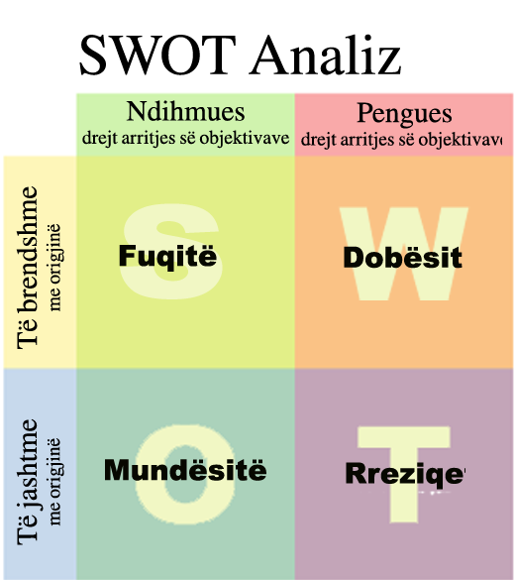
ANALIZA SWOT

Slide 21
2.Startimi I një ojf-je PROJEKTET PËR GRANDE
Për të arritur deri tek projektet për grande
1.Duhet te realizojme nje program strategjik duke listuar objektivat dhe qellimet perkatese qe kemi per te realizuar
Pergjigjuni ketyre pyetjeve :
1.Deshiroj te merem me projektet e shoqerise civile? ( Duhet te merrni parasysh kur te pergjigjeni qe jeni individ ideator, organizativ, keni deshire te merreni me problemet shoqerore)
2.Deshiroj te marr pjese si individ apo si organizat?

Slide 22
3.Ne cfare fushe kam kapacitete me te medha per tu perqendruar? ( cfare kerkojne donatoret)
4.Mund te gjej kapacitete shtese per te ngritur grupin tim te punes?
5.Gjykoni pak koston oportune
6.Dilni ne nje perfundim

Slide 23
FILLIMI RRUGES
Nese do merrni pjese ne kete treg si organizat :
1.Interesohuni mbi procedurat dhe kostot
2. Filloni pergatitjet per te ngritur grupin e punes
3. Hapeni OJF
4.Monitoroni donatoret dhe filloni aplikoni

Slide 24
ORGANIZATA PORTALE
Banka Boterore
Ministrite e Ndryshme
Co-plan
Ambasadat e ndryshme
Komisjoni Europian
Partneret Shqiperi
Levizja Albania
Mundesi.al , etj…

